Slide 1
Инфляцияның түрлері, типтері және инфляцияға қарсы саясат

Slide 2
Экономикалық құбылыс ретінде инфляция ұзақ уақыт өмір сүруде. Оның пайда болуын ақшаның шығуымен байланыстырады. Инфляция термині латын сөзі – inflatio – қампаю, тұңғыш рет Солтүстік Америкада 1861-1865 жылдардағы азамат соғысы кезінде пайда болып, айналымға қағаз ақшаның тым көбейіп кетуі процесін білдірген. ХІХ ғасырда бұл термин Англияда, Францияда қолданыла бастады.

Slide 3
Инфляцияның анықтамасы – айналымға ақша массасының қажеттіліктен тыс артып кетуі. Бұл ақша өлшемінің құнсыздануына және тауар бағаларының соғұрлым өсуіне әкеледі. Инфляция тауар бағаларының өсуінен көрінгенмен, ол тек қана ақшаға тән “ғажайып” құбылыс емес. Ол күрделі әлеуметтік-экономикалық құбылыс, оны тудырушы нарық шаруашылығының түрлі саласындағы ұдайы өндіріс сәйкестілігінің бұзылуы.

Slide 4


Slide 5

Инфляция дүниежүзіндегі көптеген елдердің экономикалық өміріндегі ең өткір проблемаларының бірі.

Slide 6
Ақша тауарларды сатып алу қабілеті күшті валютамен салыстырғанда құнсызданады. Ең алдымен бағаның өсуі тауарға сұраныстың оның ұсынысынан артық болуымен байланысты. Белгілі тауар нарығында сұраныс пен ұсыныстың сәйкестілігінің бұзылуы инфляция емес. Инфляция елдегі баға деңгейінің өсуі.

Slide 7
Инфляцияға әсер етуші ішкі себептер:
Импорттық байланыс
Мемлекеттік шығыстар мен кірістердің тепе-теңдігінің бұзылуы
Жалақының өсуінің еңбек өнімділігінің өсуінен алшақтығы
Ірі корпарациялар, фирмалар мен кәсіпорындардың монополиясы
Тауар тапшылығы
Қағаз ақшалардың эмиссиясына бақылаудың болмауы
“Инфляцияны күту”
Несие үшін жоғары проценттер
Салық

Slide 8
Инфляцияға әсер етуші сыртқы себептер
Банктермен ұлттық валютаның шетелдік валютаға айырбасы.
Әлемдік құрылымдық дағдарыстар (шикізаттық, энергетикалық, азық-түліктік және экологиялық).

Slide 9
Қазақстан Республикасындағы өтпелі кезеңдегі инфляция себептеріне мыналарды жатқызуға болады:
- Ұлттық экономикадаөндірістің терең құлдырауынан болған тауар тапшылығы;
- өндірілген өнімдерге энергетиканың, материалдардың, еңбектің жоғарғы мөлшерде жұмсалуы;
- өз тауарлары мен қызметтеріне бағаны негізсіз көтеруге мүмкіндік берген жеке тауар өндірушілер монополизмі;
- мемлекеттік бюджеттің тапшылығы, оны бүркемелеу үшін мемлекет қағаз ақша шығарады;
- мемлекеттің өнімсіз шығындарының жоғары деңгейі;
-басқа мемлекеттердегі экономикалық дағдарыстың ықпалы.

Slide 10
Инфляцияның баламалы көздері
Батыс экономистері жасаған теорияларда инфляцияның альтернативті қайнар көздері ретінде сұраныс инфляциясы мен шығындар инфляциясын көрсетеді.

Slide 11
Сұраныс инфляциясы
Сұраныс пен ұсыныстың арақатынсының бұзылуы сұраныстан көрінеді. Мұндағы негізгі себептер: мемлекеттік тапсырыстардың ұлғаюы, толық жұмыспен қамтылған кездегі өндіріс құрал-жабдықтарына сұраныстың өсуі, өндірістік қуаттардың толық жұмыс істеуі, кәсіподақтар әрекетінің нәтижесінде еңбекшілердің сатып алу қабілетінің жоғарылауы т.б.

Slide 12
Шығындар инфляциясы
Бағалардың өсуін, өндіріс шығындарының ұлғаюымен түсіндіріледі. Шығындардың көбеюі баға белгілеудің олигополиялық тәжірибесінен, мемлекеттің экономикалық және финанстық саясатынан, шикізат бағасының өсінен, кәсіподақтың жалақыны көтеру талабынан және т.б. болады.

Slide 13
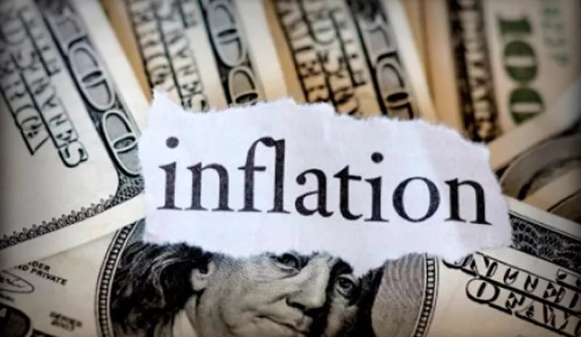
Соңғы кездерге дейін дүниежүзілік шаруашылықта инфляция, әдетте, төтенше жағдайларға байланысты пайда болатын еді. Мысалы, соғыс жылдарында мемлекеттер әскери шығындарын жабу үшін көп көлемде қағаз ақшаларды шығаруға мәжбүр болды.

Slide 14
Инфляцияның түрлері
Ашық инфляция
Басыңқы инфляция

Slide 15
Ашық инфляция
Еркін баға құрылымы экономикасына тән және туар мен қызмет көрсетуге үнемі бағаның өсуін байқатады. Егер мароэкономикалық тепе-теңдік сүраныс жағына қарай өзгерсе және тұрақты бағаның өсуімен байөалса, онда мұны ашық инфляция деп атаймыз.

Slide 16


Slide 17

Басыңқы инфляция
Оны кейде жасырын инляция деп те атайды. Ол жалпылама мемлекеттің бағаны бақылауымен жүзеге асатын инфляция. Басыңқы инфляция мемлекеттің бағаны сұраныс пен ұсыныс тепе-теңдігінен төмен болуын қолдау арқылы пайда болады.

Slide 18

Инфляцияға қарсы саясат
Бұл инфляцияны төмендетуге бағытталған мемлекеттік реттеу құралдарының жиынтығы. ХХ ғ. 60 жылдарынан бастап бағыны тікелей және жанама түрде реттеу мақсатымен барлық экономикаға ортақ шаралар қолданыла бастады.

Slide 19

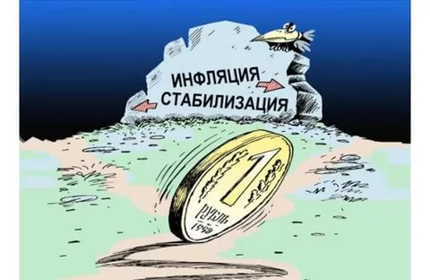
Инфляция дегеніміз – тауар бағаларының бір жыл ішінде өзгеруін сипаттайтын шама

Slide 20
Монетарлық емес себептер:
- экономикадағы диспропорциялар;
- әскери-өнеркәсіптік кешеннің дамуына шектен тыс ақшаның бөлінуі;
- тым күшті импорттық тәуелділікте болу кезінде экспорттық сектордың әлсіз дамуы;
- ЖІӨ көлемінің құлдырауы;
- халықтың инфляциялық күтулері.
Монетарлық себептер:
- мемлекеттік бюджеттің тапшылығы;
- ақша массасы көлемінің инфляция қарқынына әсері. Орталық банк активтерінің ұлғаюы барлық жағдайларда ақша массасының өсіп отыруына алып келеді, бұл төлем қабілеттілігі бар сұраныстың артуын білдіреді. Нәтижесінде игіліктерге жалпы баға деңгейі өседі;
- ақша айналымы жылдамдығының артуы.

Slide 21

Нарықты инфляциялық
қабылдауына байланысты:
Ашық
Басылыңқы
Бағаны реттейтін экономикаға тән, яғни жалпылама мемлекеттің бағаны бақылауымен жүзеге асады.
Еркін баға құрылымы экономикасына тән және тауар мен қызмет көрсетуге үнемі бағаның өсуін байқатады.

Slide 23
Инфляция - көпфакторлы құбылыс, ол бағаның жалпы дәрежесінің өсуі арқылы және нақты активтерге қарағанда, ақша белгілерінің құнсыздануы арқылы бейнеленеді.
Жеке тауарлар бағасының кез келген өзгеруі міндетті түрде инфляция болып табылмайды.
Инфляцияға қарама-қарсы дефляция баға мен шығындардың жалпы төмендеуі болып табылады.
Бағаның өсуінің бәсеңдеуі дезинфляция деп атайды.
Егер инфляцияның өсуі жұмыссыздықтың өсуімен және өндірістің құлдырауымен ұштасса, ондай құбылысты стагфляция деп атайды.

Slide 25
Инфляцияның әлеуметтік-экономикалық зардаптары:
1. Инфляция халықтың, кәсіпорындардың және мемлекеттің ақшалай табыстарының нақты төмендеуіне алып келеді.
2. Инфляция байлық пен табыстың қайта бөлінуіне алып келеді. Демек, қарыз алғандар өздерінің кредиторлары арқылы баийды.
3. Инфляция кезеңдерінде нарықта сұранысқа ие тауарлық-материалдық қорларға деген бағалар өседі.
4. Инфляция ұзақ мерзімдік инвестициялаудың мүмкіндіктерін төмендетеді.
5. Инфляция фирмалардың амортизациялық қорларын құнсыздандырады, сөйтіп ұдайы өндірістің қалыпты жұмыс істеуі бүзылады және үдерісі қиындайды.
6. Инфляция тұрғындар мен кәсіпорындардың ақша қаражаттарын салықтар арқылы жасырын тәркілеуге алып келеді.

Slide 26
Назарларыңызға рахмет!

